Slide 1


zhōng
中
guó
国
2017年11月8日
Liu Shirou y Liu Yang

Slide 2

Imagen de China 中国印象
目
录
Hola ! 你好！

Slide 3


中国的印象？
¿Que son vuestros imágenes de China ?

Slide 4

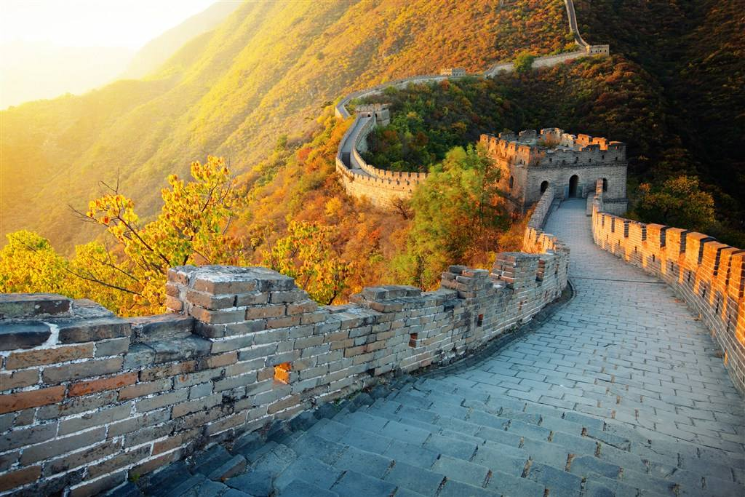
长城 cháng chéng

Slide 5
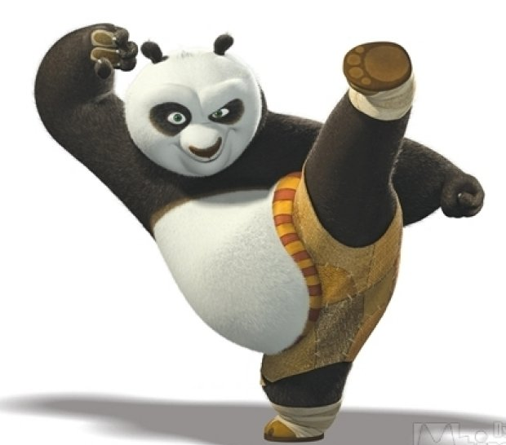
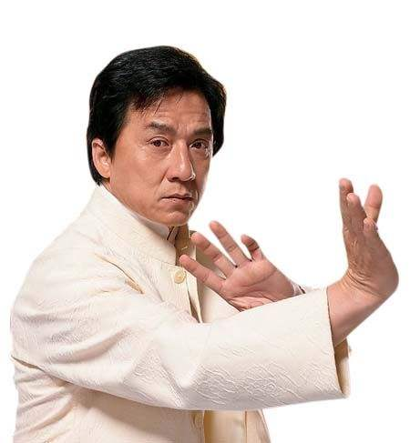
中国功夫
zhōng guó gōng fū

Slide 6
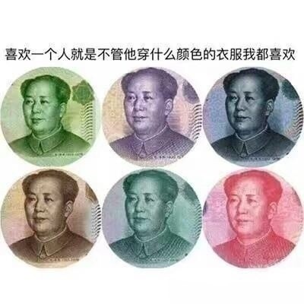
毛泽东
máo zé dōng

Slide 7
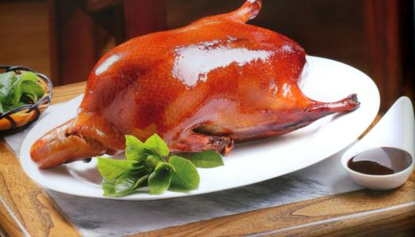
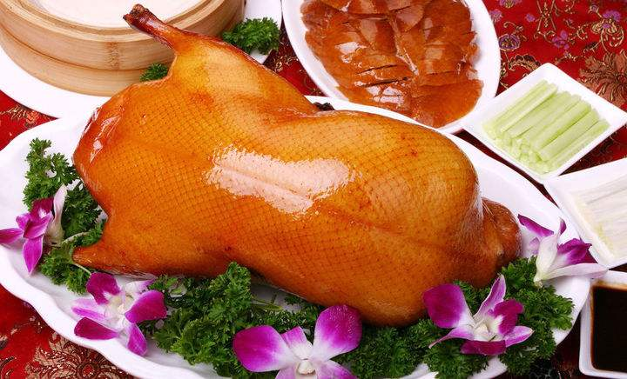
北京烤鸭
běi jīng kǎo yā

Slide 8

中国制造
zhōng guó zhì zào

Slide 9
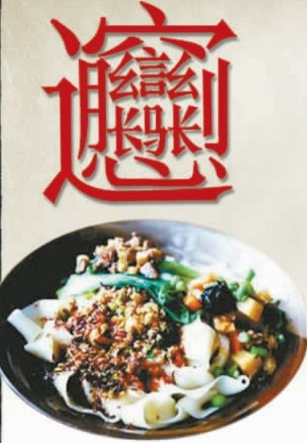
汉字
hàn zì

Slide 10


https://www.youtube.com/watch?v=f-ybM_jDNoo
中国到底是什么样子？
¿Cómo es china ？
视频 VIDEO

Slide 11
A：你好！你好吗？
nǐ hǎo ！nǐ hǎo ma ？
B：我很好。/我不好。
wǒ hěn hǎo 。/wǒ bú hǎo 。

Slide 12
谢
谢

